Slide 1
Effektive indkøb på selvejende uddannelsesinstitutioner på bygnings- og serviceområdet

Slide 2
Temaer:
Stort fokus på effektive indkøb
(Indkøbs-)samarbejde – en genvej til at få mest værdi ud af drifts- og indkøbsmidlerne
Kort om udbudsregler og tærskelværdier
Find rammeaftaler på bygnings- og serviceområdet på www.ski.dk

Slide 3
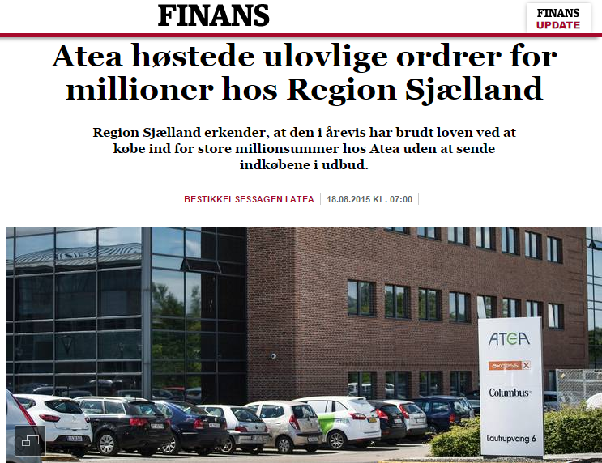
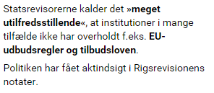
Stort eksternt fokus på offentligt indkøb

Slide 4
Også fokus indefra…pengene skal række længere
Omstillingsbidrag i staten på 2 procent
Universiteterne skal spare 2 procent årligt
Kommunalt omprioriteringsbidrag
Nedskæringer på forsvarsbudgettet på 2,5 procent
Regionalt omprioriteringsbidrag på administrationen
Nyt medieforlig medfører besparelser
Vandsektoren skal effektiviseres for 1,3 mia. kr.

Slide 5
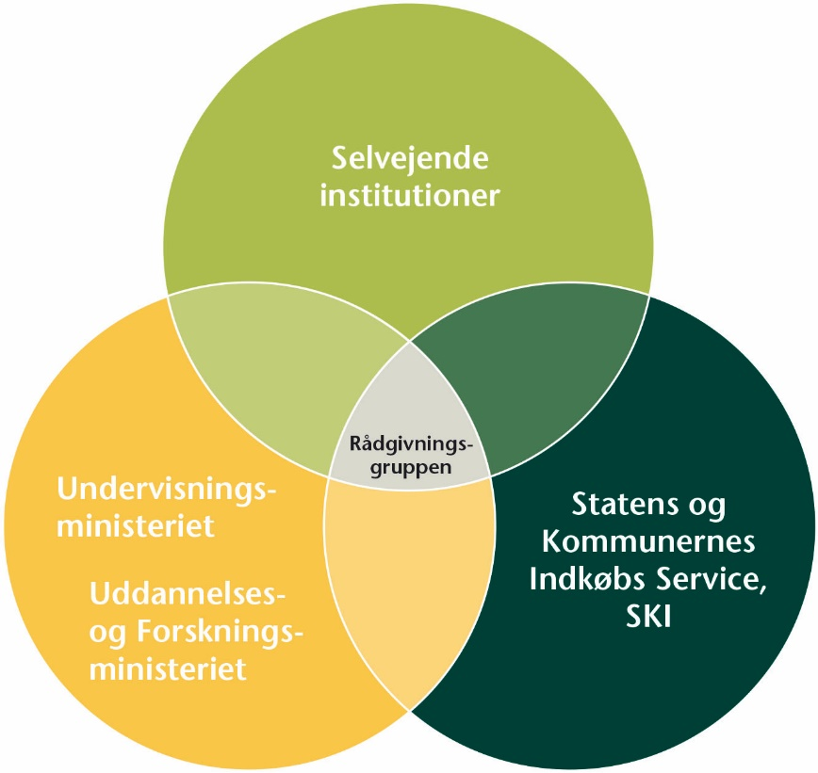
Partnerskabet for effektive indkøb
Partnerskabet er et samarbejde mellem:
Ministeriet for Børn, Undervisning og Ligestilling (MBUL)
Uddannelses- og Forskningsministeriet (UFM)
SKI (Staten og Kommunernes Indkøbsservice)
Partnerskabsaftalens formål er:
at understøtte effektive indkøb på de selvejende institutioner gennem videndeling, erfaringsudveksling og formidling af gode indkøbsaftaler.
Rådgivningsgruppen:
leder arbejdet med at omsætte partnerskabets formål i konkrete initiativer og projekter
består af 13 institutionsrepræsentanter udpeget af at lederforeningerne

Slide 6
Fællesindkøb og samarbejde

Slide 7
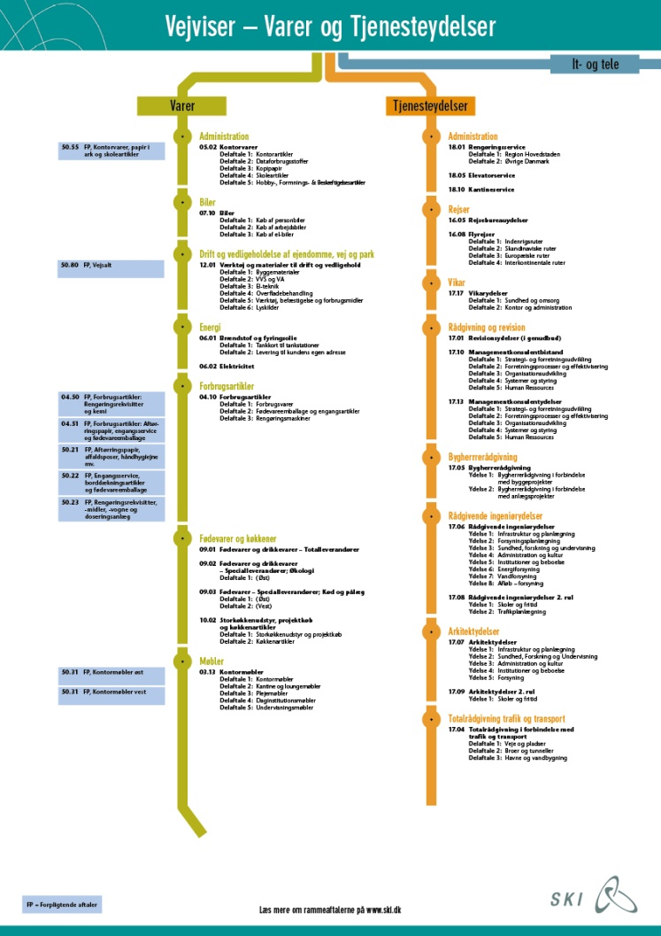
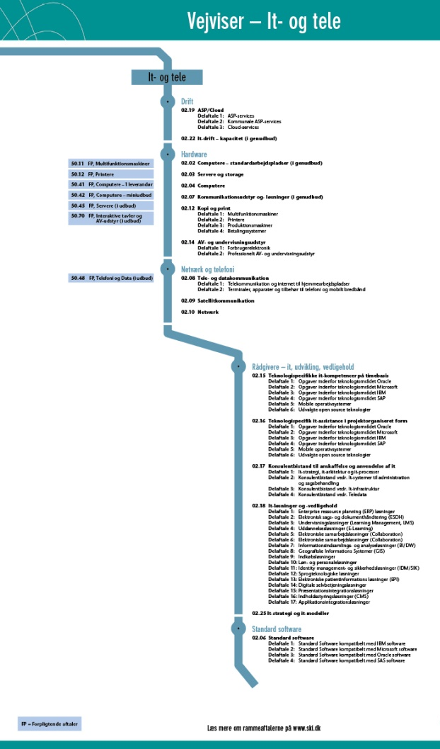
Et bud på en hensigtsmæssig arbejdsdeling om udbud og indgåelse af indkøbsaftaler
Institutionerne selv
Tæt på kerneydelsen
Institutionsspecifikke prioriteringer
SKI en samarbejdspartner
Standardvarer og områder
Komplekse ydelser og it-løsninger

Slide 8
Indkøbssamarbejde – virker!
Løftestængerne er:
Volumen
Forpligtelse
Standardisering
Sidegevinsten er:
Procesbesparelser udbud og drift
Indkøbsområde
Indkøbsområde
Indkøbsområde
Indkøbsområde
Indkøbsområde
Indkøbsområde
Indkøbsområde
Indkøbsområde
Indkøbsområde
Indkøbsområde
Indkøbsområde
Indkøbsområde
Indkøbsområde
Indkøbsområde
Indkøbsområde
Indkøbsområde
Indkøbsområde
Indkøbsområde
Indkøbsområde
Indkøbsområde
Indkøbsområde
Indkøbsområde
Indkøbsområde
Indkøbsområde
Indkøbsområde
Statens indkøb og SKI
Indkøbsfællesskaber
Egne aftaler

Slide 9
Volumen, samarbejde og stordriftsfordele

Slide 10
Institutionernes vej til reelle besparelser – høj grad af aftaleanvendelse
Leverandørcompliance
Aftalecompliance

Slide 11
Interessemodsætninger
Leverandørerne:
Leverandører uden for aftalerne ønsker ingen compliance
Aftaleleverandørerne ønsker leverandørcompliance
Institutionerne:
Har de største besparelser ved højest mulig aftalecompliance – genvejen til produkter og ydelser til de laveste priser

Slide 12
Hvordan sikrer vi i fællesskab effektive indkøb
Samarbejde: Træk på hinandens aftaler og fælles aftaler
Fokuser på eksisterende aftaler – lav kun aftaler selv, hvis der ikke er gode tilgængelige aftaler
Skab plads til arbejdet med compliance – få mest mulig værdi ud af aftalerne
Se indkøb i et bredere perspektiv (TCO)
Synliggør og kommunikér gevinsterne
Sådan kan vi sammen skabe endnu mere værdi i indkøb på selvejeområdet

Slide 13
Kort om regler og tærskelværdier for udbud

Slide 14
Tærskelværdierne for EU-udbud
Tærskelværdierne 2016
Udbudsloven | Selvejende institutioner, regionale og kommunale myndigheder
Varer og tjenesteydelser | 1.558.409 kr.
Delydelser | 596.520 kr.
Indkøb af sociale og andre specifikke tjenesteydelser (udbudslovens afsnit lll) | 5.592.375 kr.
Udbudsloven | Selvejende institutioner, regionale og kommunale myndigheder
1. Bygge- og anlægsarbejder | 38.960.213 kr.
2. Delarbejder | 7.456.500 kr.

Slide 15
Hvordan skal indkøbene konkurrenceudsættes efter den nye udbudslov?
Hvornår skal indkøbet i EU-udbud?
Når værdien af indkøbet forventes at overstige 1.558.409 kr. (tærskelværdien for EU-udbud) skal indkøbet i EU-udbud. Læs mere om EU-udbud i udbudslovens afsnit II.
Hvornår skal indkøbet annonceres?
Hvis værdien af indkøbet forventes at ligge under tærskelværdien på 1.558.409 kr., har skolen pligt til at annoncere sit indkøb (på www.udbud.dk), såfremt indkøbet vurderes at have klar grænseoverskridende interesse. Læs mere om annoncering i udbudslovens afsnit IV.
Hvornår skal indkøbet ske på markedsmæssige vilkår?
Hvis værdien af indkøbet forventes at ligge under tærskelværdien på 1.558.409., skal indkøbet ske på markedsmæssige vilkår (fx ved tilbudsindhentning blandt 2-3 leverandører), såfremt indkøbet vurderes at være uden klar grænseoverskridende interesse. Læs mere om herom i udbudslovens afsnit V.

Slide 16
Relevante rammeaftaler til at understøtte effektiv indkøb og drift på bygnings- og service området

Slide 17
Relevante rammeaftaler
Rengøringsservice
Forbrugsartikler
Værktøj og materialer til drift og bygningsvedligeholdelse
Møbler
Rådgivende ingeniør –og arkitektydelser
Elevatorservice
Mere information på www.SKI.dk
Hvor og hvordan kan I finde information om aftalerne på SKI’s hjemmeside
Uddybende info om rammeaftaler indgår i materialet udsendes efterfølgende

Slide 18
Uddybende slides om relevante rammeaftaler, der kan understøtte effektiv drift og indkøb på bygnings- og serviceområdet (udsendes efterfølgende til inspiration)

Slide 19
Tak for i dag

